Slide 1
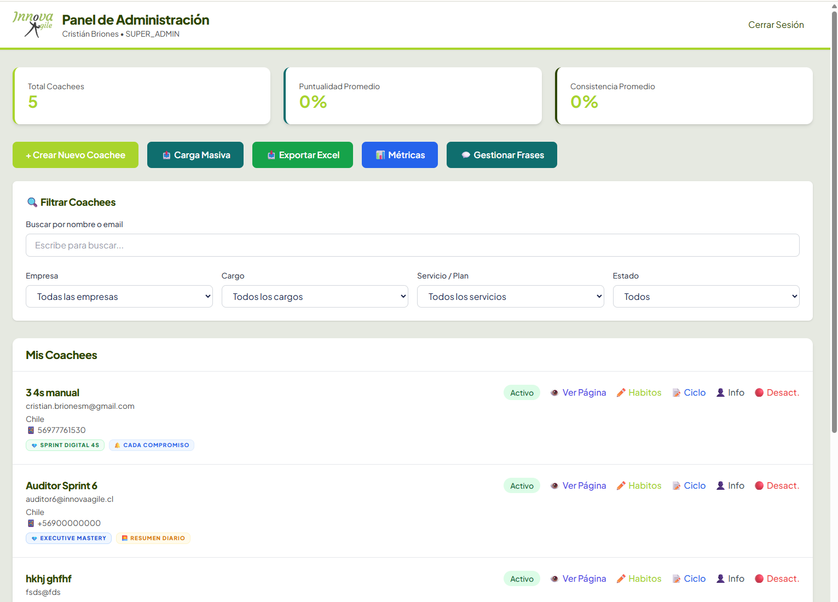
Dashboard adm
Debe: - Permitir Crear coachee
- Hacer carga masiva con Excel
- Exportar Excel
- Gestionar frases que se usarán en dashboard del cliente
Filtrar por los datos que se ven
Mostrar el listado de coachees con sus datos principales

Slide 2
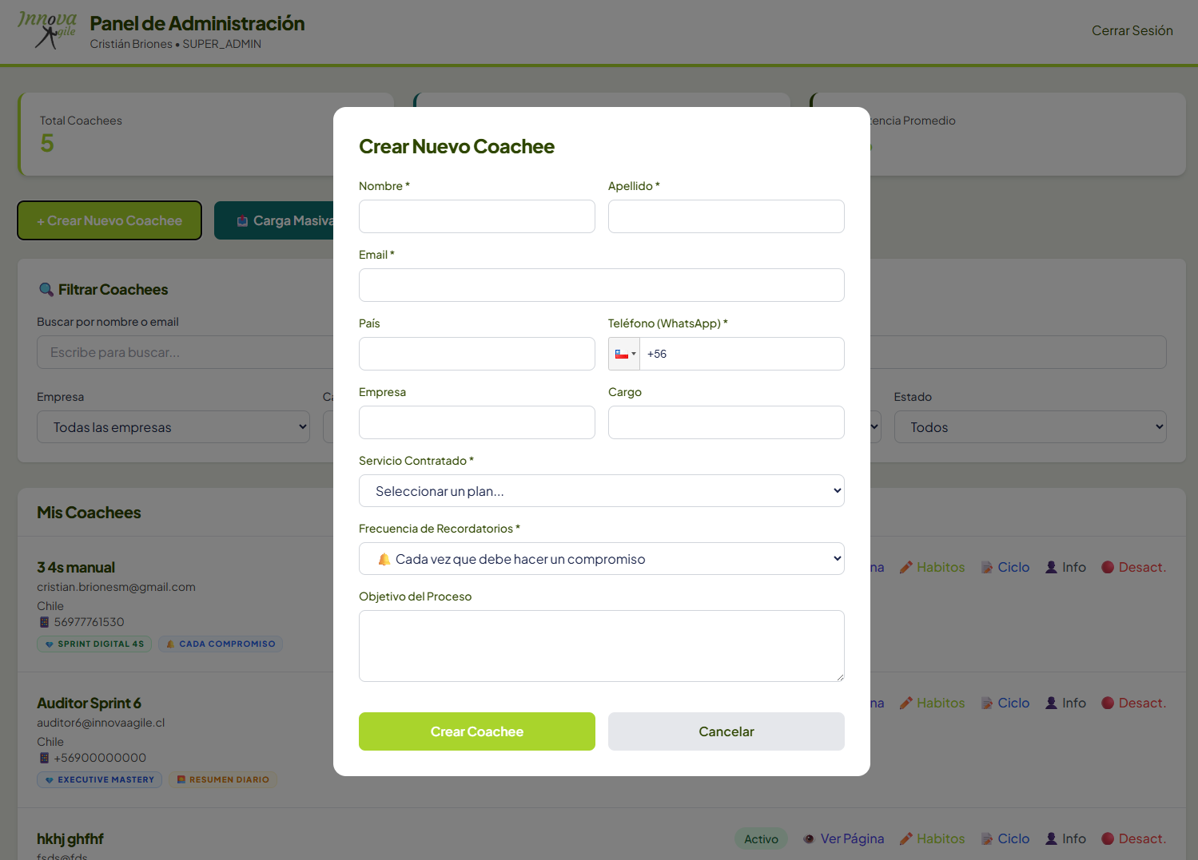
Crear nuevo coachee
Esta se carga automáticamente desde Flexifunnels y debe poder llenarse manualmente también
Ten presente los datos obligatorios

Slide 3
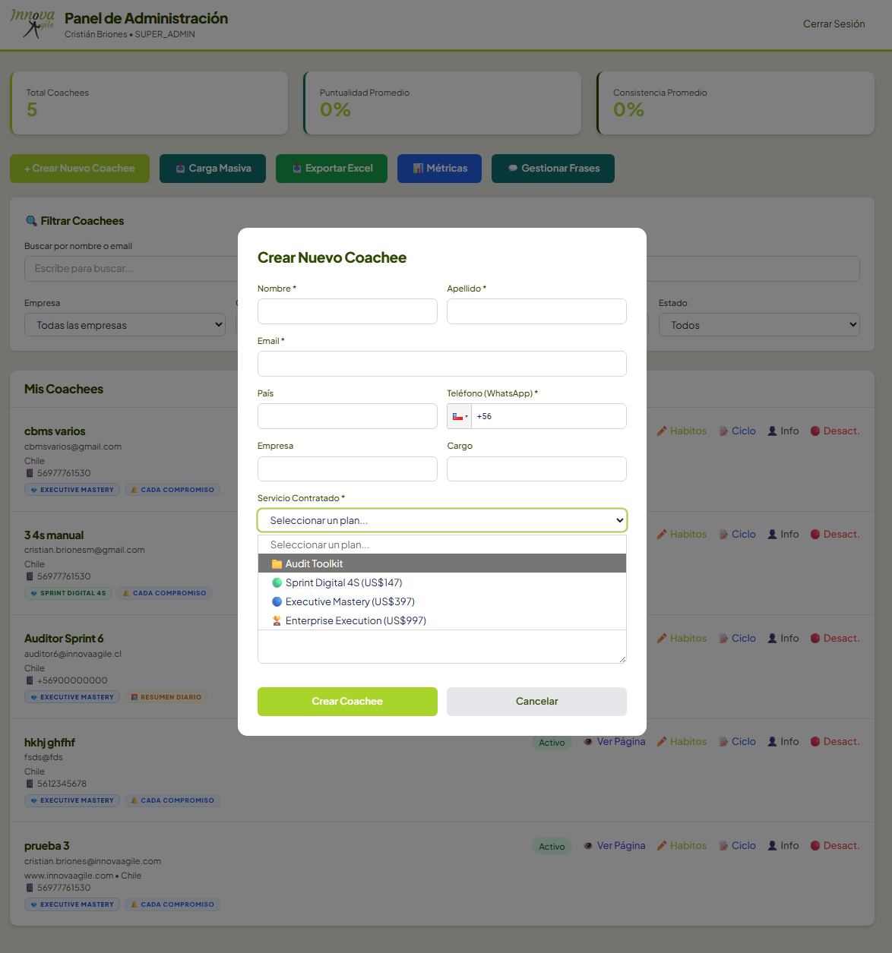
Crear nuevo coachee (servicio contratado)
Los planes son 1. Executive Mastery (40 días hábiles de duración de ciclo)
2. Sprint Digital 4S (20 días hábiles de duración de ciclo)
3. Audit toolkit (solo envío de archivos)
4. Entreprse Execution Adjunto imagen de los 4 servicio

Slide 4
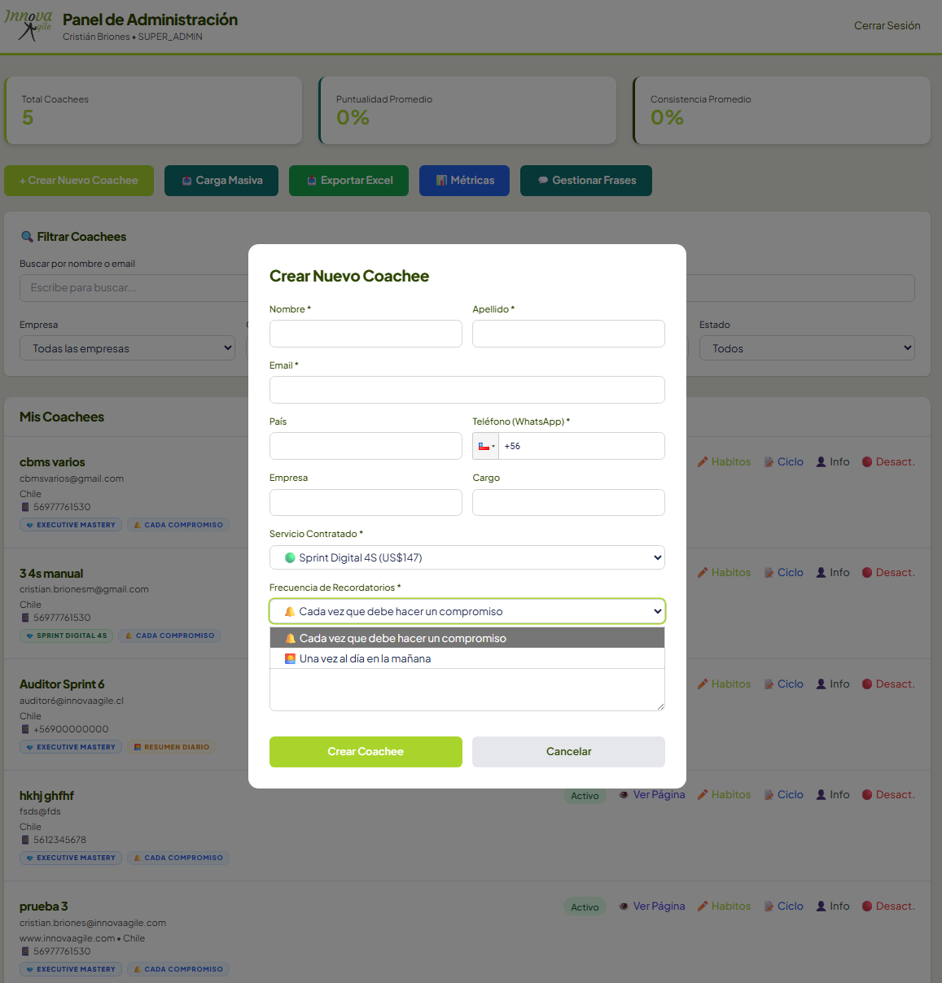
Crear nuevo coachee (Frecuencia de recordatorio)
La frecuencia de recordatorios se refieren a si los whatsapp llegarán a la hora que haya comprometido las tareas o una vez al día

Slide 5
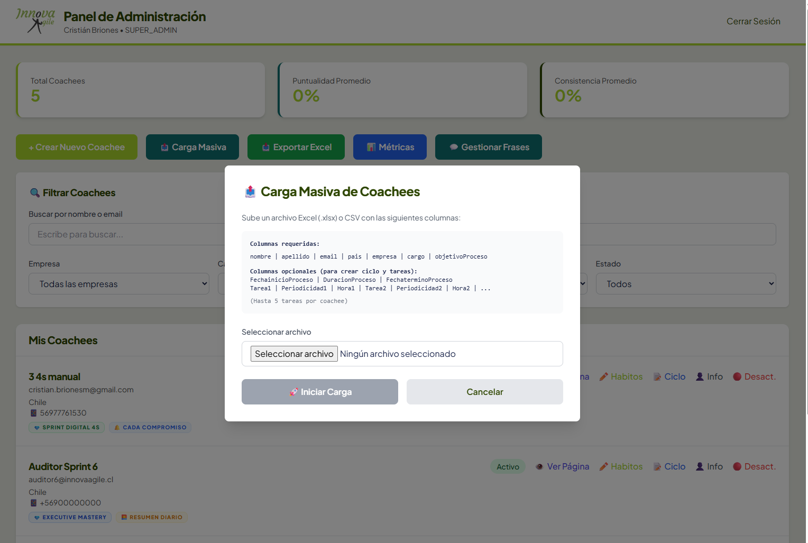
Carga masiva de coachees (Excel)

Slide 6
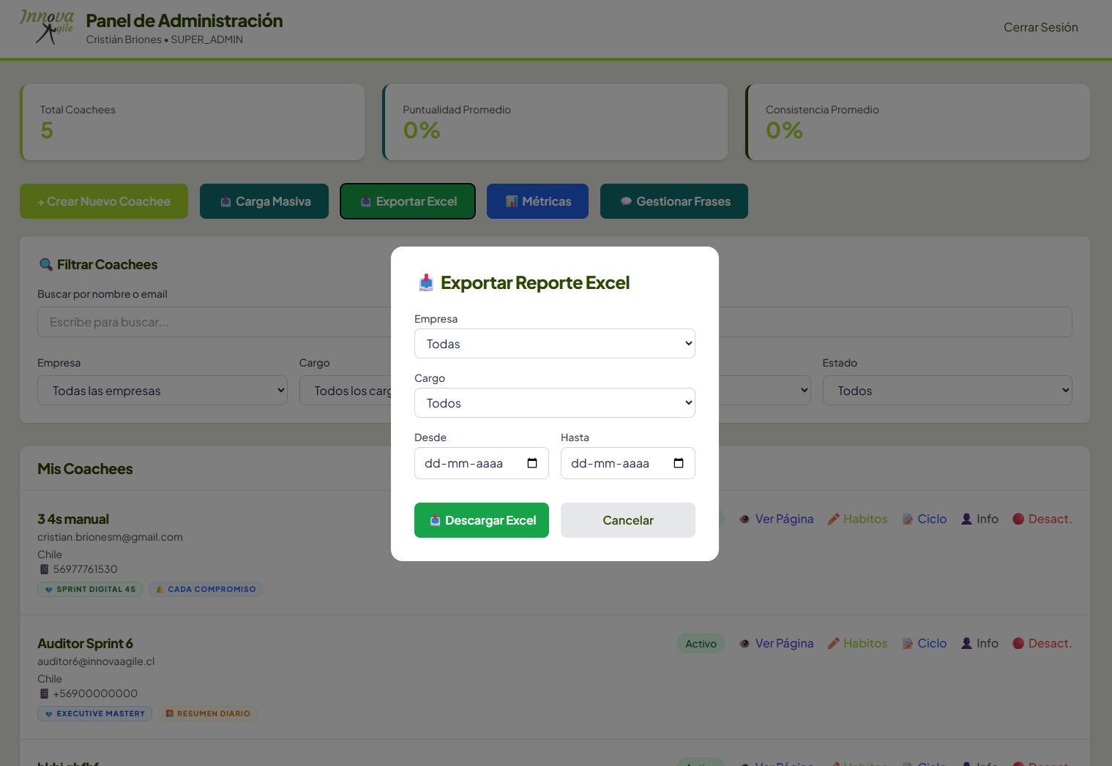
Exportar a excel
Con todos los datos de los coachees seleccionados en las fechas seleccionadas

Slide 7
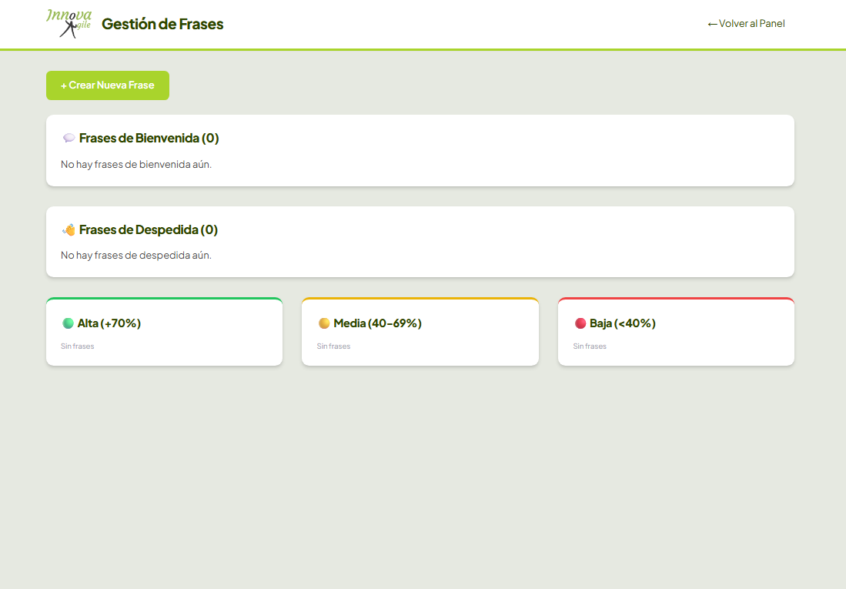
Gestión de frases
Estás frases serán utilizadas posteriormente en el dashboard del cliente según lógica que veremos en ese minuto

Slide 8
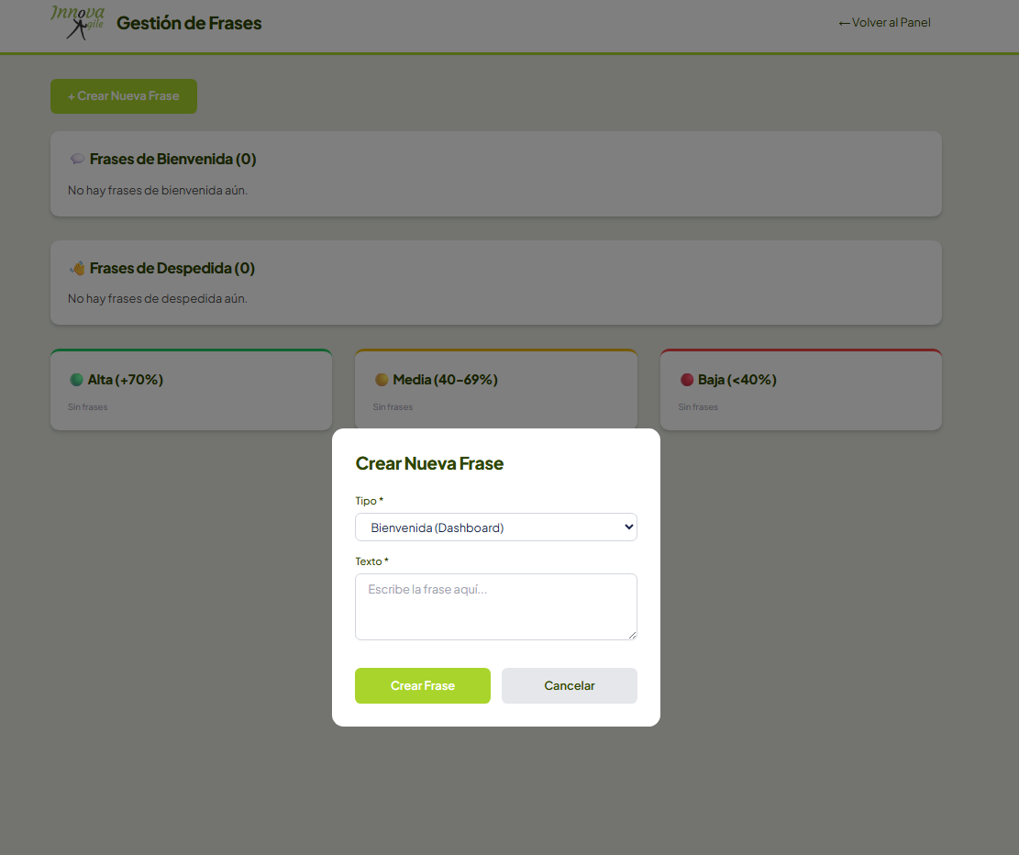
Gestión de frases
Crear nueva frase (lo realiza el admin)

Slide 9
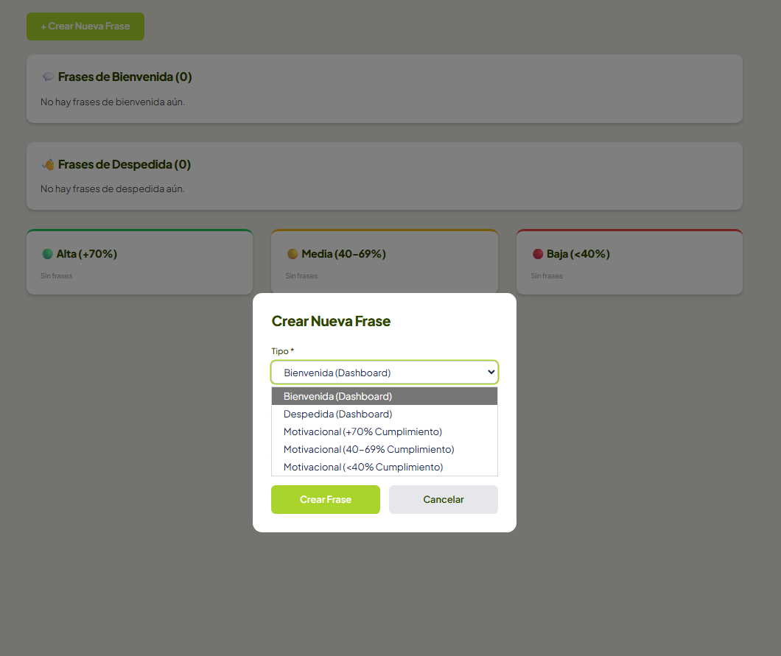
Gestión de frases
Opciones de creación de frases
Luego veremos la lógica

Slide 10
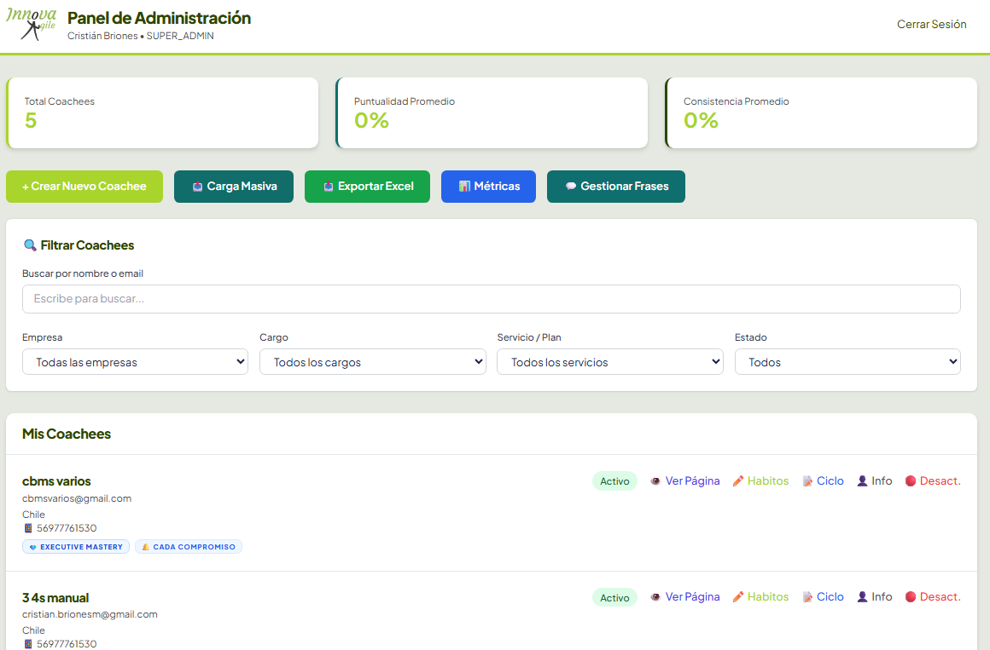
Criterios de filtrado

Slide 11
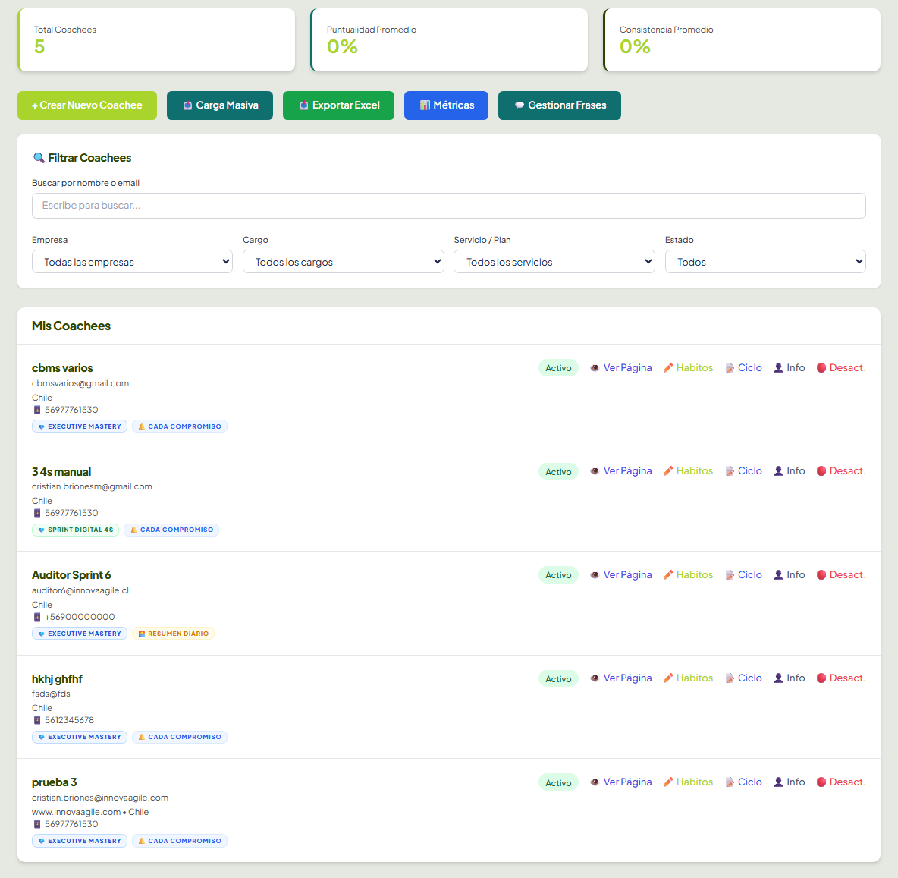
Acciones por coachee
Las palabras de la derecha son funcionalidades
Estado actual (activo o no)
Ver´pagina del usuario (sin edición)
Editar hábitos
Editar ciclo (si el admin lo edita, este se superpone sobre el que dicte el servicio)
Info del coachee (para edición)
Desactivar coachee (cerrar permiso a su plataforma)
En los próximos slides adjunto fotos de cada uno de las pantallas para imagen y usabilidad Si alguna no queda clara (PREGUNTAR)

Slide 12
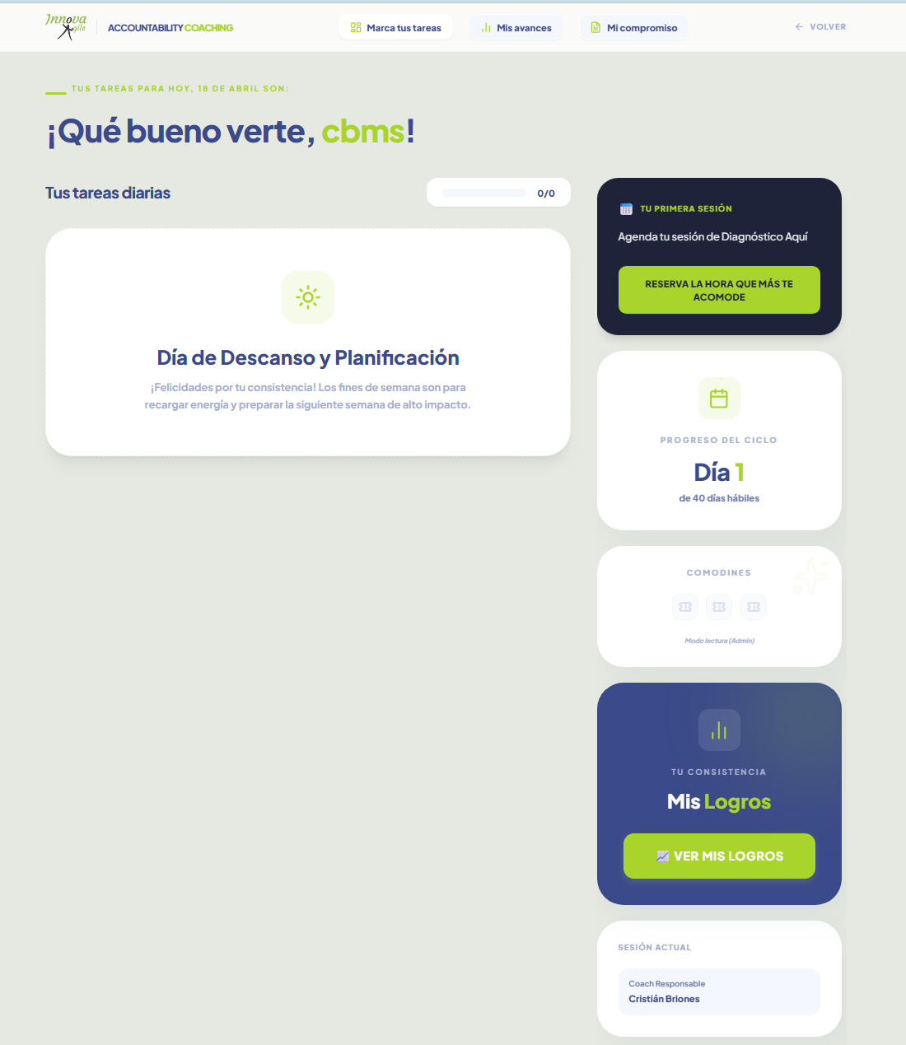
Ver página del coachee
El admin puede ver la página del coachee y sus subpáginas
No puede editar

Slide 13
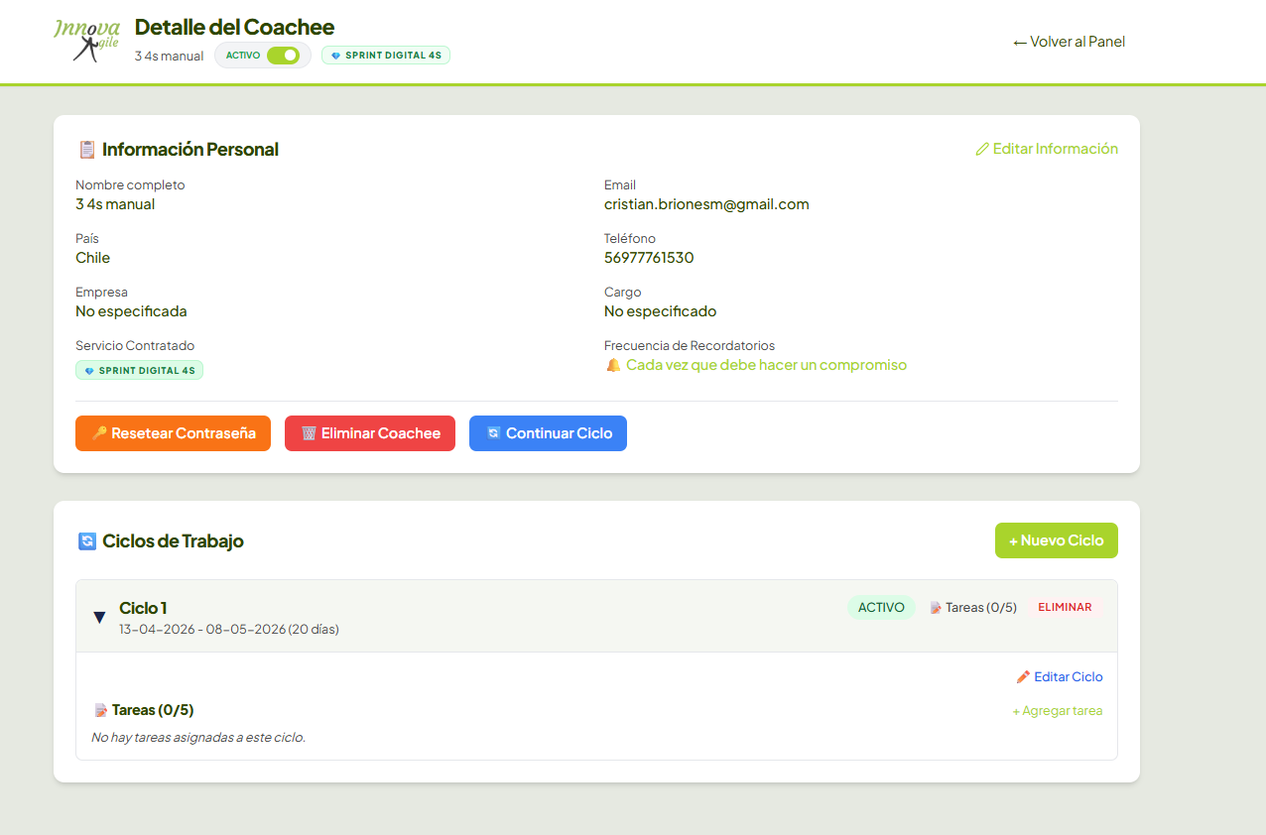
Página del coachee
Se llega desde el menú hábitos de cada coachee de la página principal - Contiene la información mostrada - Permite editar información - Permite Resetear contraseña - Permite eliminar ciclo con sus tareas - Permite continuar ciclo - Permite crear nuevo ciclo - Permite Eliminar ciclo - Permite editar ciclo
-permite agregar tareas

Slide 14
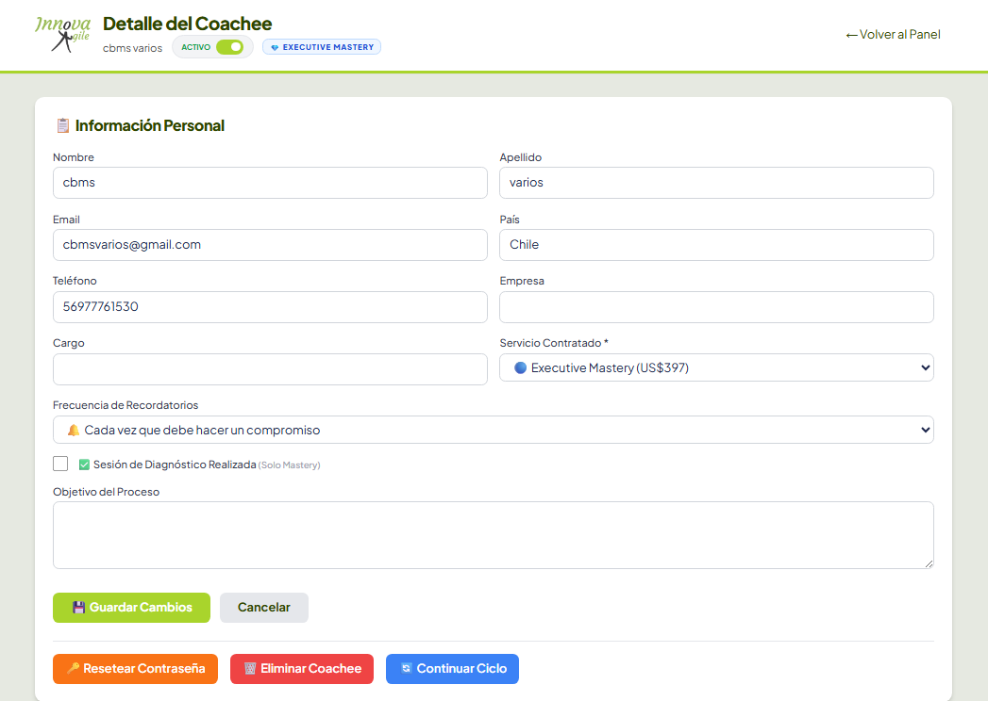
Página del coachee Editar Información
Se llega desde el menú hábitos de cada coachee de la página principal - Contiene la información mostrada - Permite editar información
Se pueden editar todos los campos
Ojo con el botón de activo arriba porque es para desactivar o activar al coachee

Slide 15
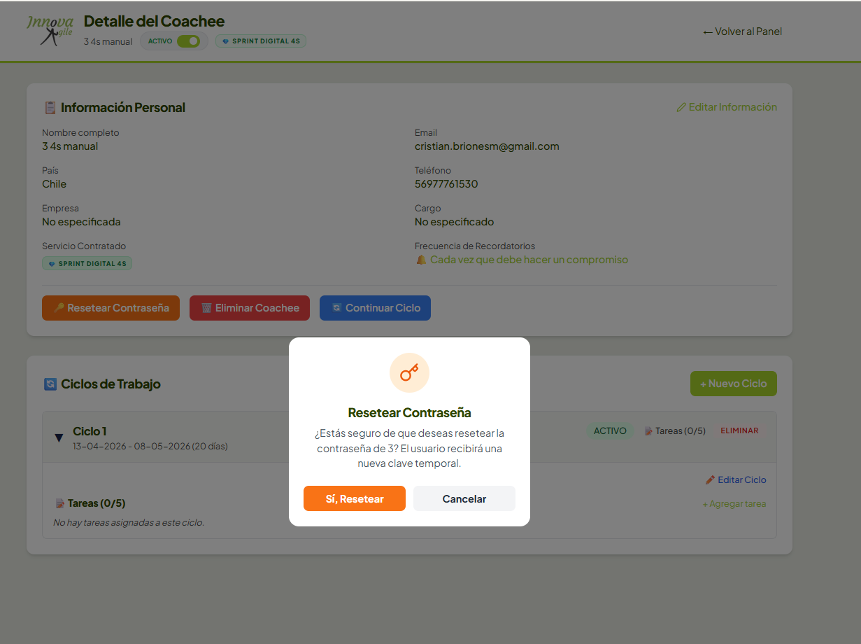
Resetear contraseña
Si se resetea, se le manda un nuevo email con su contraseña al coachee para ingresar al sistema

Slide 16
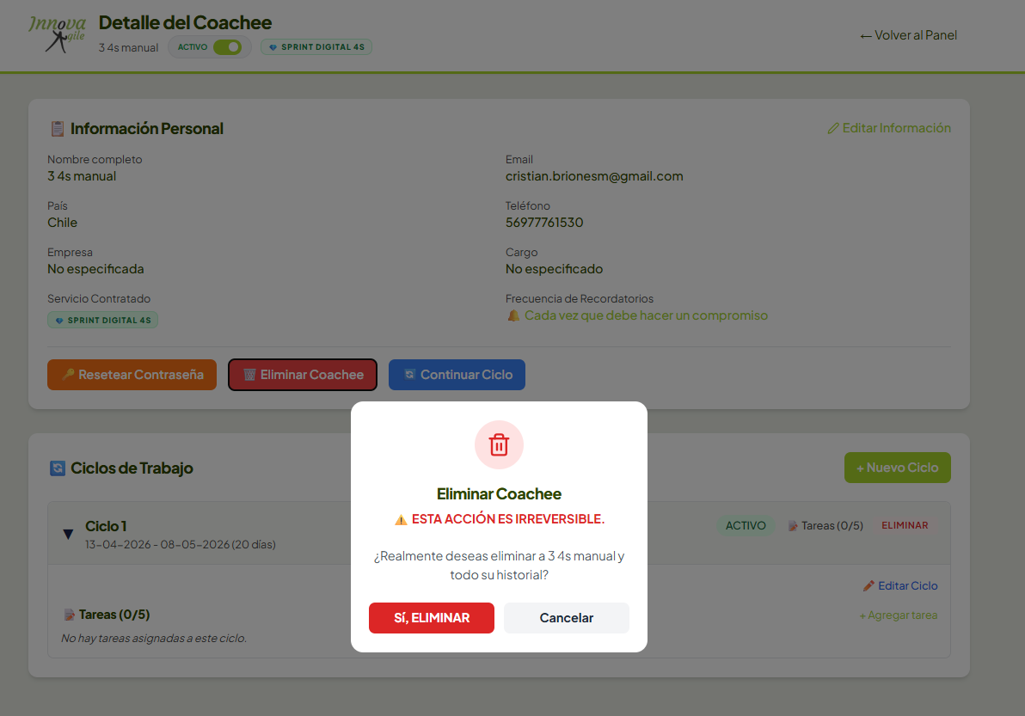
Eliminar coachee

Slide 17
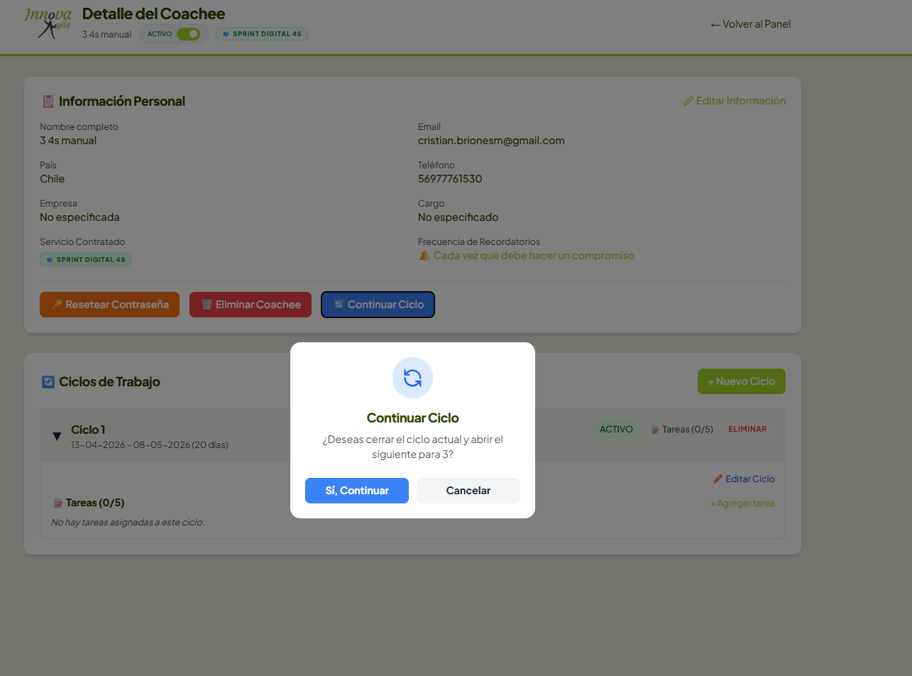
Continuar ciclo
Actualiza (renueva) automáticamente el ciclo del coachee según el plazo del servicio que haya contratado

Slide 18
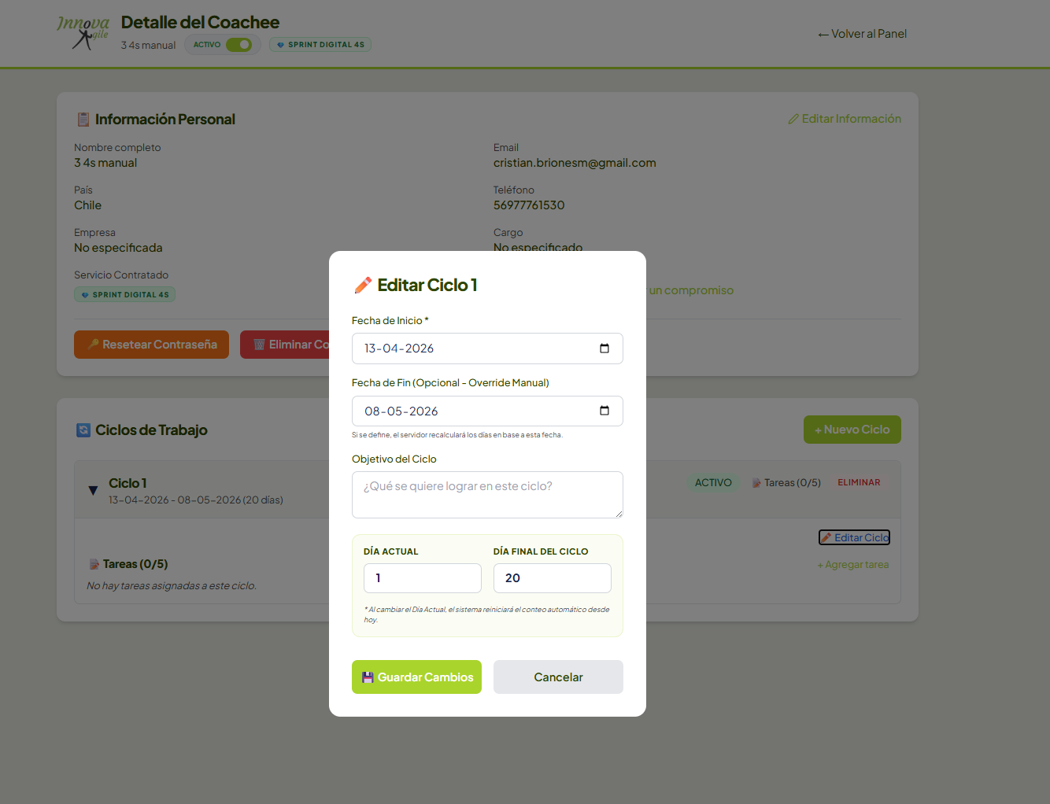
Editar ciclos
Permite modificar manualmente las fechas de inicio y fin de los ciclos
La parte encerrada en rojo, elimínala

Slide 19
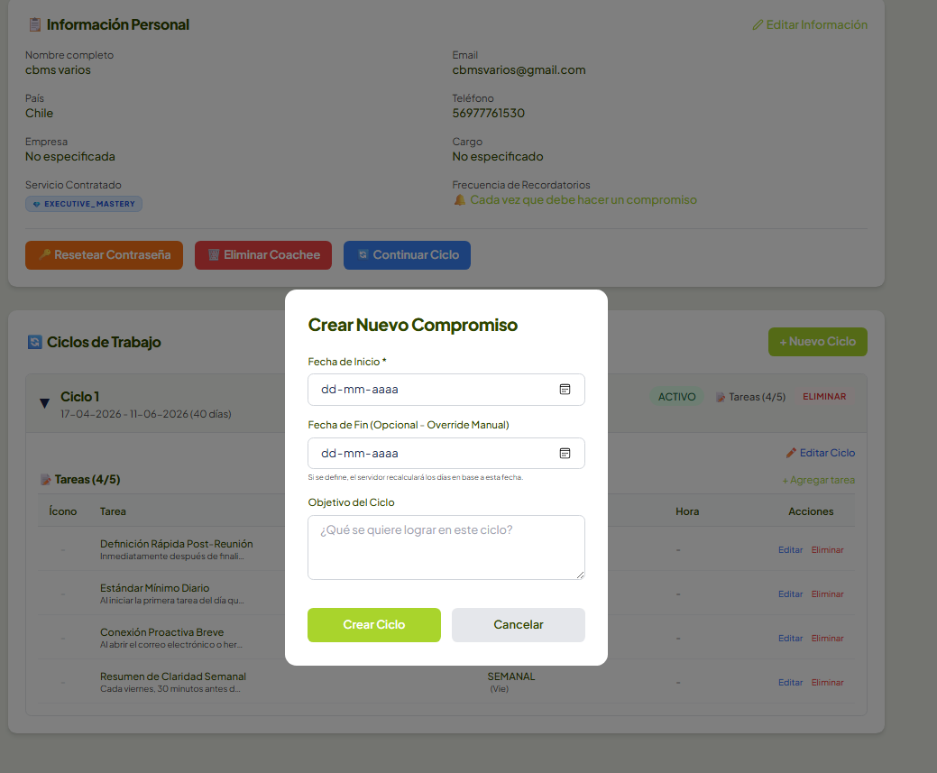
Nuevo ciclo
Permite crear un ciclo 2 con sus fechas y objetivo Donde dice Crear Nuevo Compromiso debe ser “Crear Nuevo Ciclo”

Slide 20
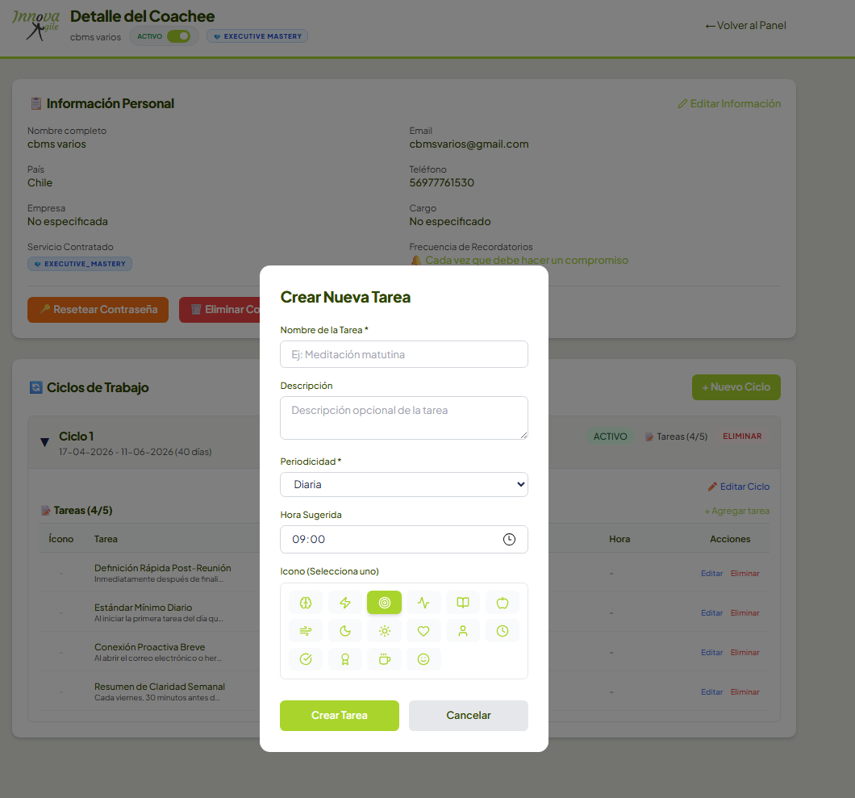
Agregar tarea
Permite crear tareas con su
Nombre de tarea
Descripción
Periodicidad
Diaria
Semanal
Mensual
Hora del día en que se realizará
Seleccionar ícono

Slide 21
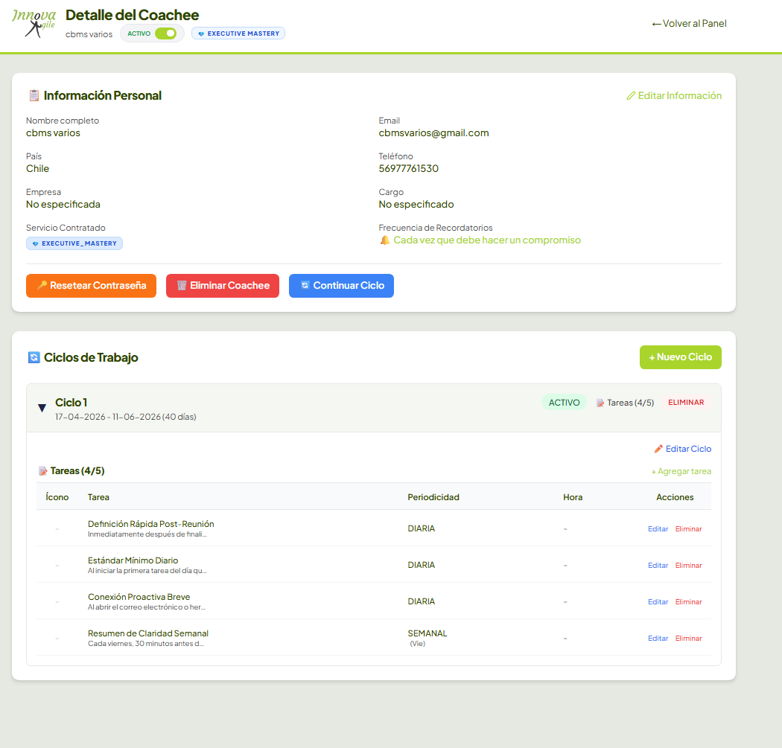
Forma de mostrar las tareas

Slide 22
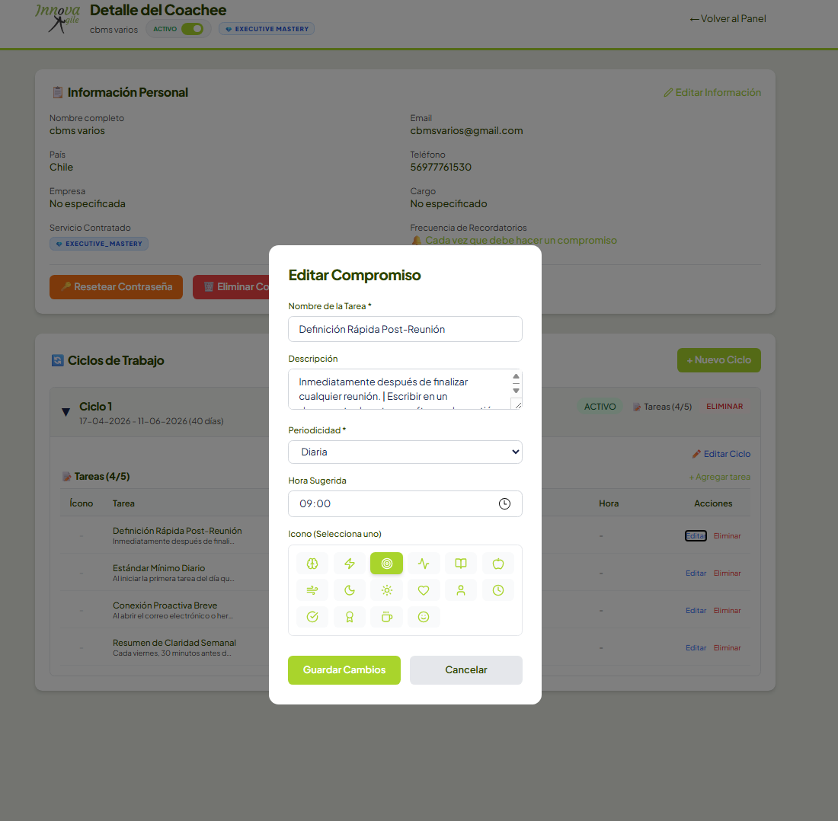
Editar tareas

Slide 23
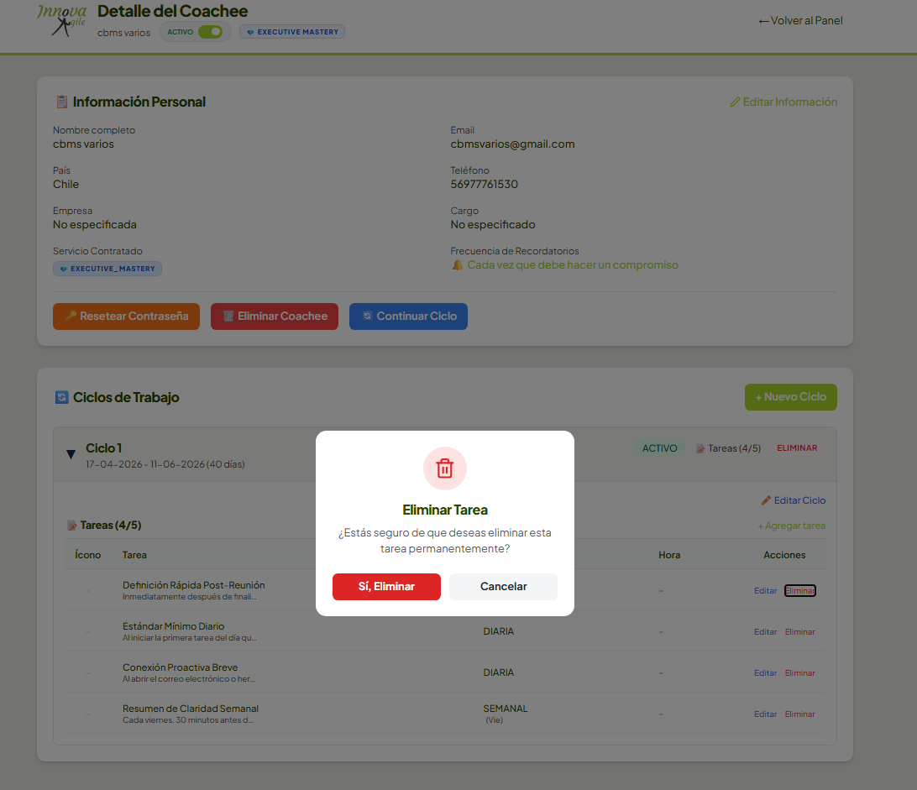
Eliminar tareas

